Slide 1


CAPSTONE
Escuela de Informática y Telecomunicaciones
Ingeniería en Informática
CAPSTONE 007 V
Propósito
Integrantes:
Juan Pablo Fuentes Vivanco
Alonso González Gómez
Paulo Andrés Sandoval Retamal
Docente:
Willy Bascuñán Silva
Notes:
Alonso

Slide 2
Contenido de la presentación
Nuestro equipo y la empresa.
Objetivos del proyecto.
Propuesta de solución.
Valor agregado de la solución.
Impactos de la solución.
Unidades de competencia.
Metodología del proyecto.
Entregables principales.
Tecnologías utilizadas.
Demostración.
Conclusión.
Contenido
Propósito
Notes:
Alonso

Slide 3
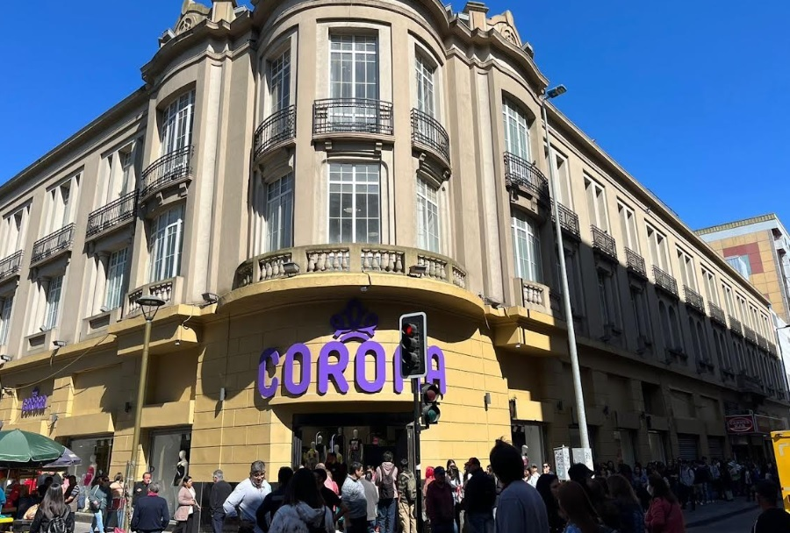


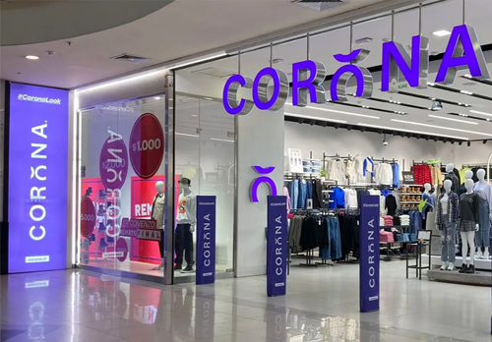


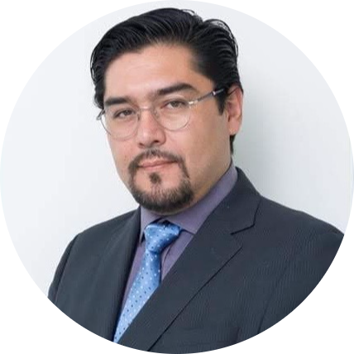
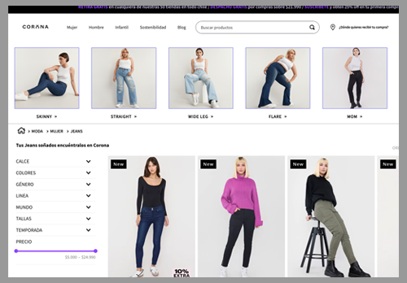
Presentación del equipo
David Pardo
Product Owner Corona
Equipo
Propósito
Alonso González
Juan Pablo Fuentes
Paulo Sandoval
Desarrollador Fullstack
Desarrollador Fullstack
Scrum Master
Notes:
Alonso

Slide 4
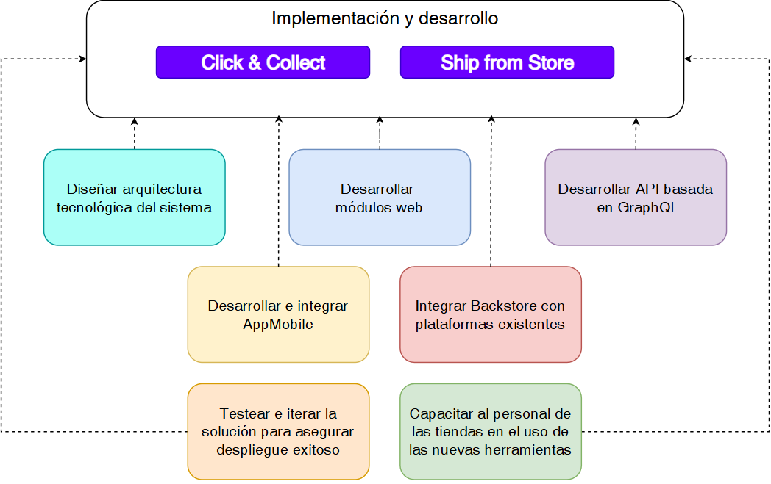
Objetivos del proyecto
Propósito
Notes:
Alonso

Slide 5
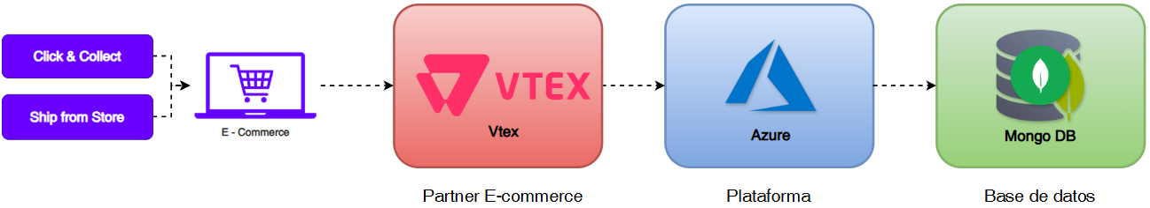
Solución propuesta
Solución propuesta
Propósito
Notes:
Alonso

Slide 6
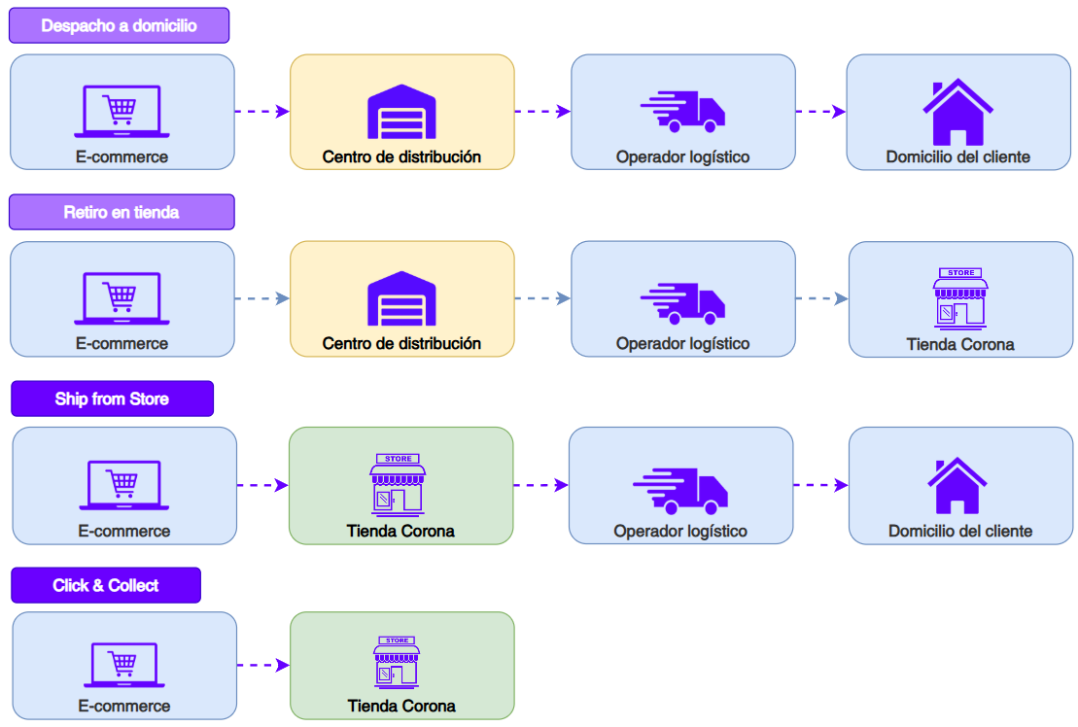
Valor agregado
Propósito
Notes:
Alonso

Slide 7
Operación | Tiempo de entrega en Región Metropolitana | Tiempo de entrega en otras regiones.
Situación actual
Despacho a domicilio | 2 a 4 días hábiles. | 2 a 5 días hábiles.
Retiro en tienda | 2 a 4 días hábiles. | 2 a 7 días hábiles.
Propuesta de solución
Ship from Store | 1 a 3 días hábiles. | 1 a 3 días hábiles.
Click & Collect | 1 a 4 días hábiles. | 1 día hábil.
Valor agregado
Propósito
Operación | Porcentaje de mejora
Ship from Store | 20% - 60%
Click & Collect | 30% - 80%
Notes:
Alonso

Slide 8


Impactos de la solución
Reducción de tiempos de entrega para ubicaciones alejadas y aumento de satisfacción del cliente.
Generación de puestos de trabajo para operadores logísticos provinciales/regionales.
Potenciamiento de tiendas Corona alejadas del radio metropolitano.
Impacto de la solución propuesta
Propósito
Notes:
Alonso

Slide 9
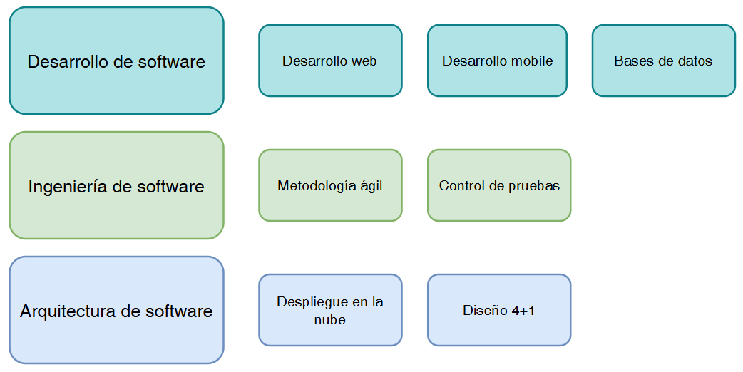
Unidades de competencia
Unidades de competencia
Propósito
Notes:
Alonso

Slide 10
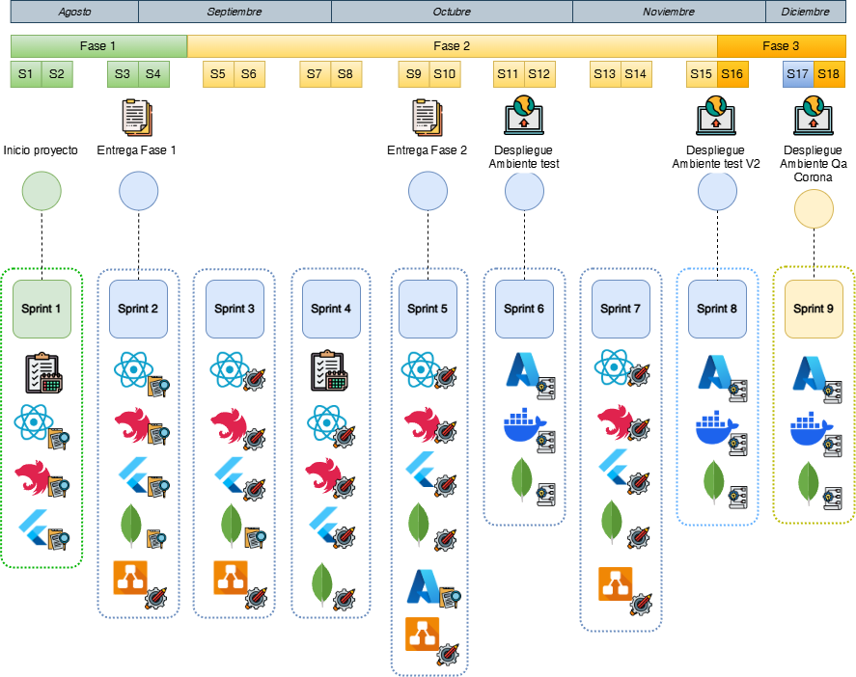
Metodología
Propósito
Notes:
Alonso

Slide 11
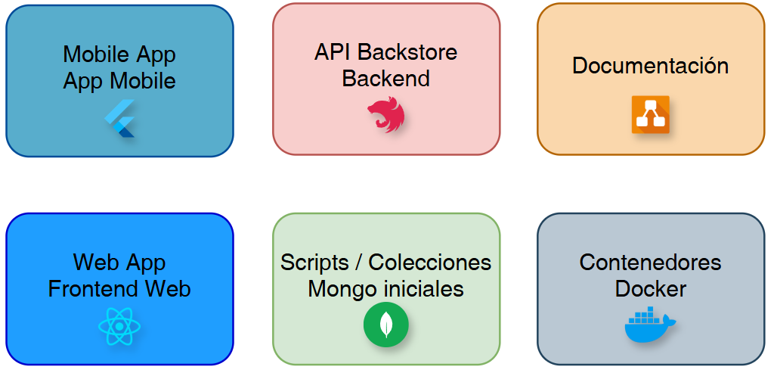
Entregables principales
Entregables principales
Propósito
Notes:
Alonso

Slide 12
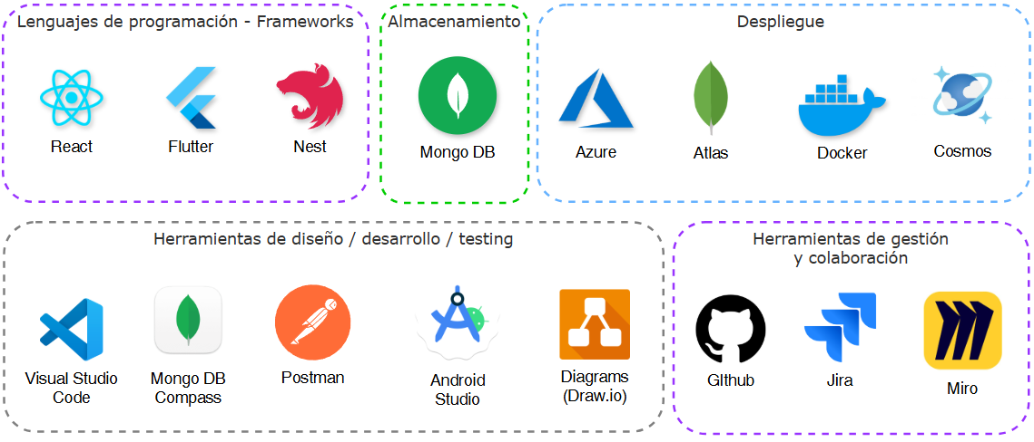
Tecnologías utilizadas
Tecnologías utilizadas
Propósito
Notes:
Alonso

Slide 13
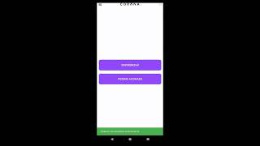
Demostración
Propósito
Notes:
Alonso

Slide 14
Conclusión de la presentación
Propósito

